Slide 1

《Pre-trained Language Models Can be Fully Zero-Shot Learners》
北京航空航天大学 王昊

Slide 2
研究背景
预训练语言模型在各种下游任务上展示了很高的性能。然而有些下游任务缺少标注数据，如何将预训练的模型扩展到许多语言理解任务，而不需要标记或额外的未标记数据？
基于提示的方法可以在少样本或零样本场景下达到较高的性能，虽然这些基于提示的方法是有效的，但它们需要巨大的人力来构建提示并选择指定的标记来表示类别标签（比如将篮球映射到运动）。
本文的方法用于实现完全zero-shot的问题，只有目标标签名称可用，但没有额外的原始文本。提出了非参数提示PLM（NPPrompt），它使用PLM的embedding来自动查找标签相关的单词。

Slide 3
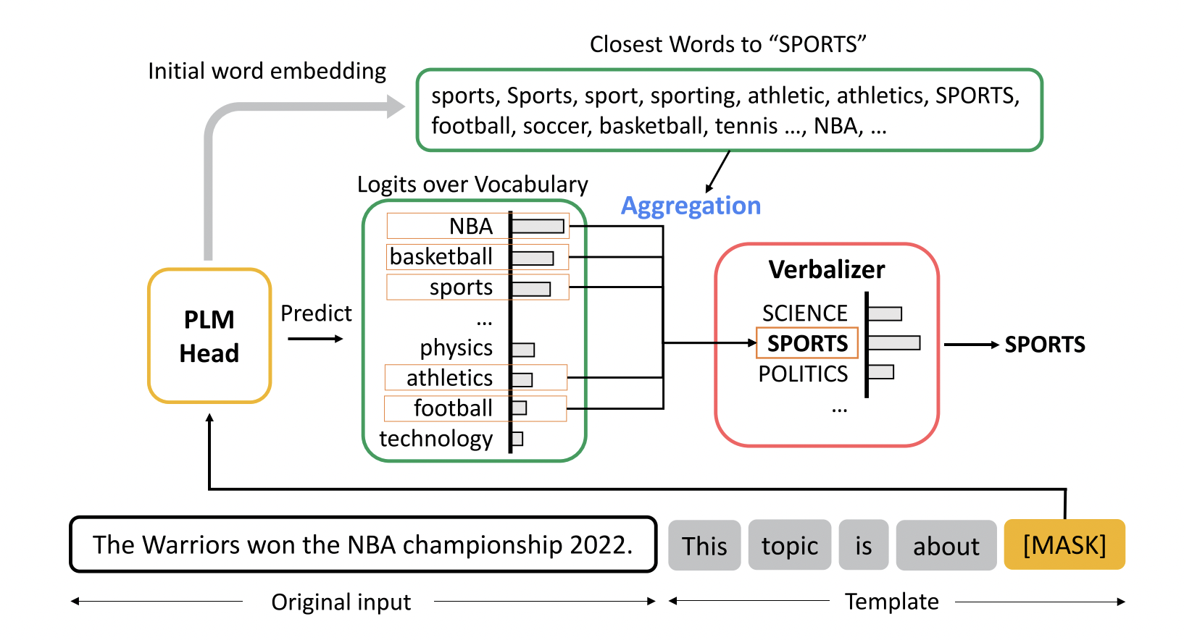
研究方法

Slide 4
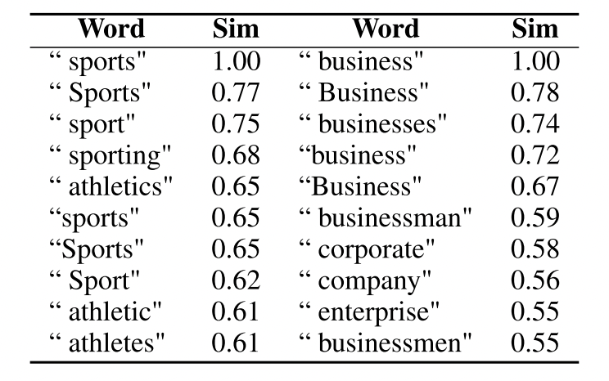
研究方法

Slide 5
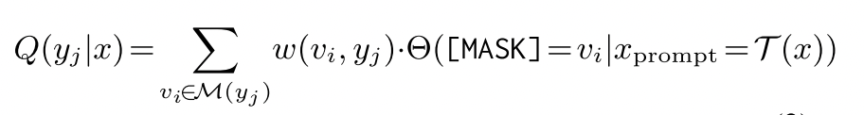
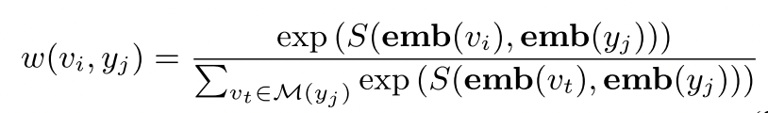
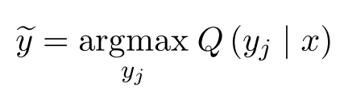
研究方法
具体来说，对于每个种类的概率计算，该方法首先对每个种类取相似度近的k个词，然后通过如下公式计算概率：

Slide 6
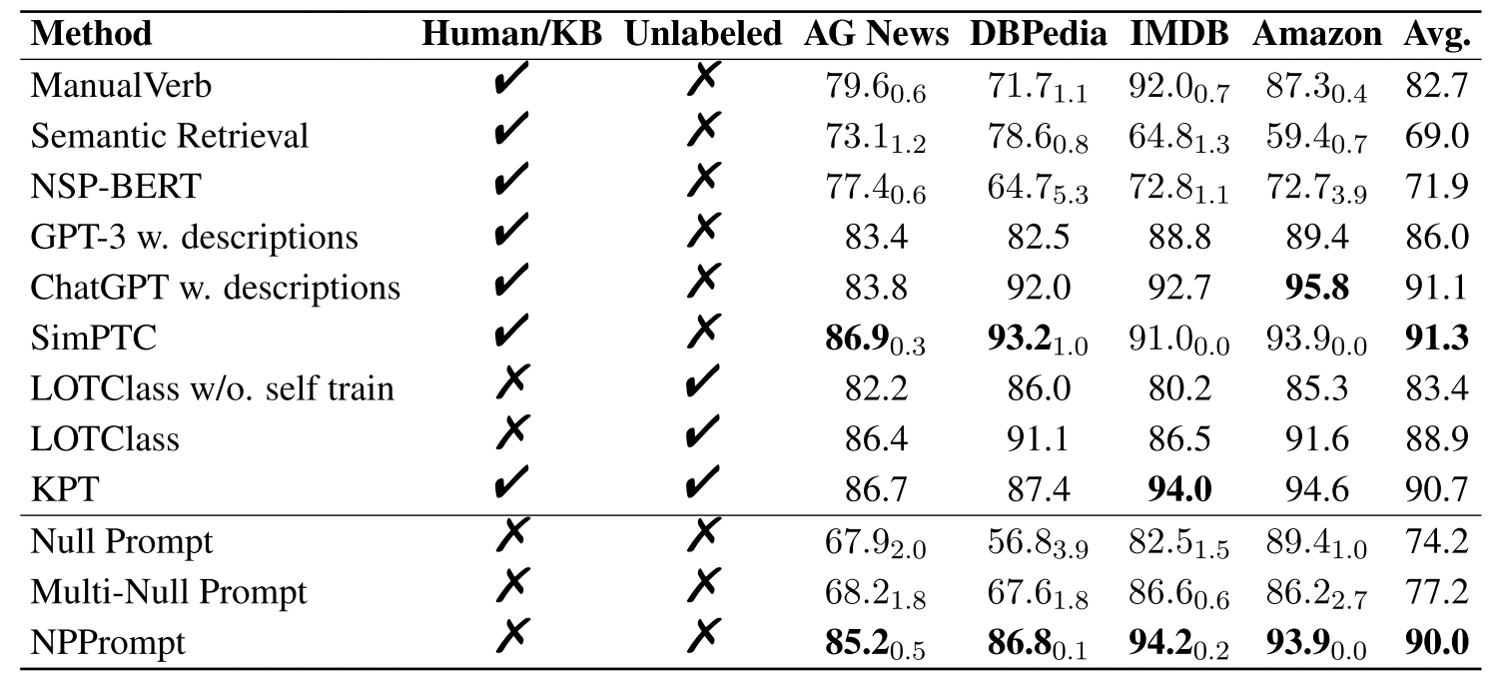
实验结果

Slide 7
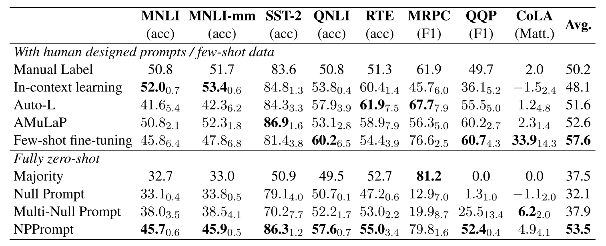
实验结果

Slide 8
思考总结
1.感觉是一个挺容易想到的方法，利用embedding去找和类别标签相似的词，然后用相似度对logits加权计算概率，实验指标也就只有准确率。
2.对于那些没有语义含义的标签，可能无法直接用该方法，同时该方法对其他任务的适用性，如关系提取，仍然存在限制。
3.想把类似的方法迁移到文本生成上，一个简单的想法就是，比如positive，在生成过程中，始终在句子后面加一个this sentence is [mask]，然后不断计算提升mask是positive的概率。

